Slide 1


1. Dụng cụ và vật liệu làm thủ công

Slide 2

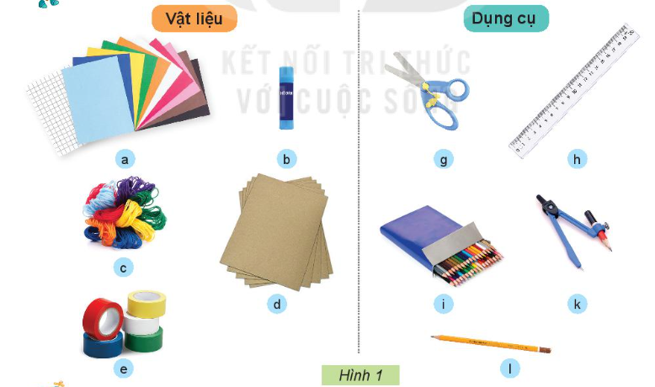

Slide 3
Đáp án
Giấy màu
Hồ dán
Kéo
Thước kẻ
Chỉ màu
Bìa
Bút màu
Com pa
Băng dán màu
Bút chì

Slide 4
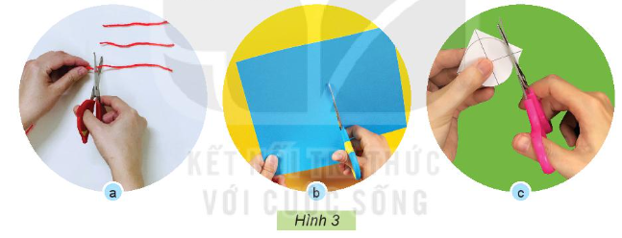
b. Dùng kéo tạo hình
Cắt thành các đoạn khác nhau
Cắt theo đường thẳng
Cắt theo đường cong

Slide 5
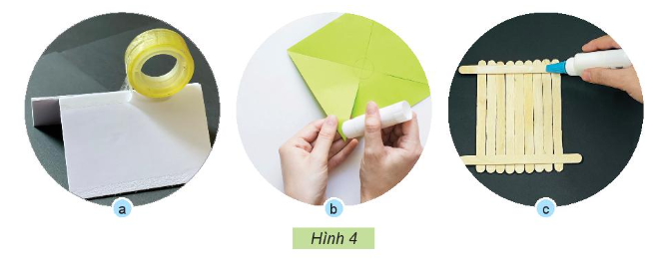
b. Dùng kéo tạo hình
Dán bằng bằng dính
Dán bằng hồ dán giấy
Dán bằng keo sữa

Slide 6
2. Lựa chọn vật liệu làm thủ công

Slide 7

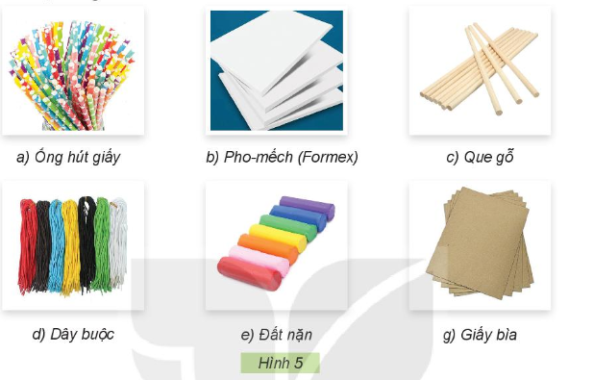
Em hãy quan sát Hình 5 và cho biết vật liệu nào có tính chất mềm, cứng, thấm nước, không thấm nước?

Slide 8
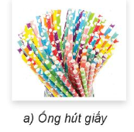
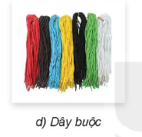
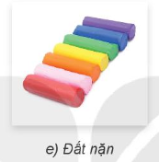
Mềm

Slide 9
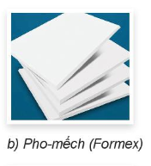
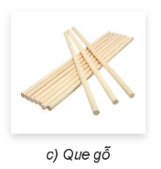
Cứng

Slide 10
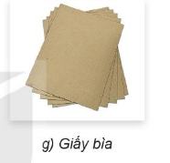
Thấm nước

Slide 11
Không thấm nước

Slide 12
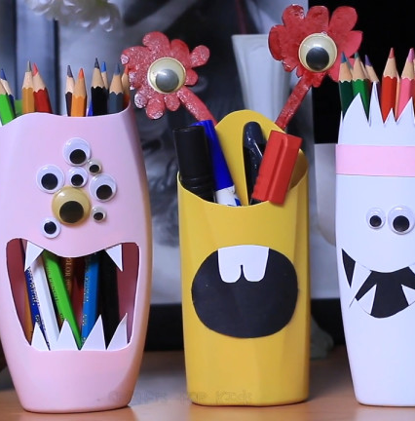
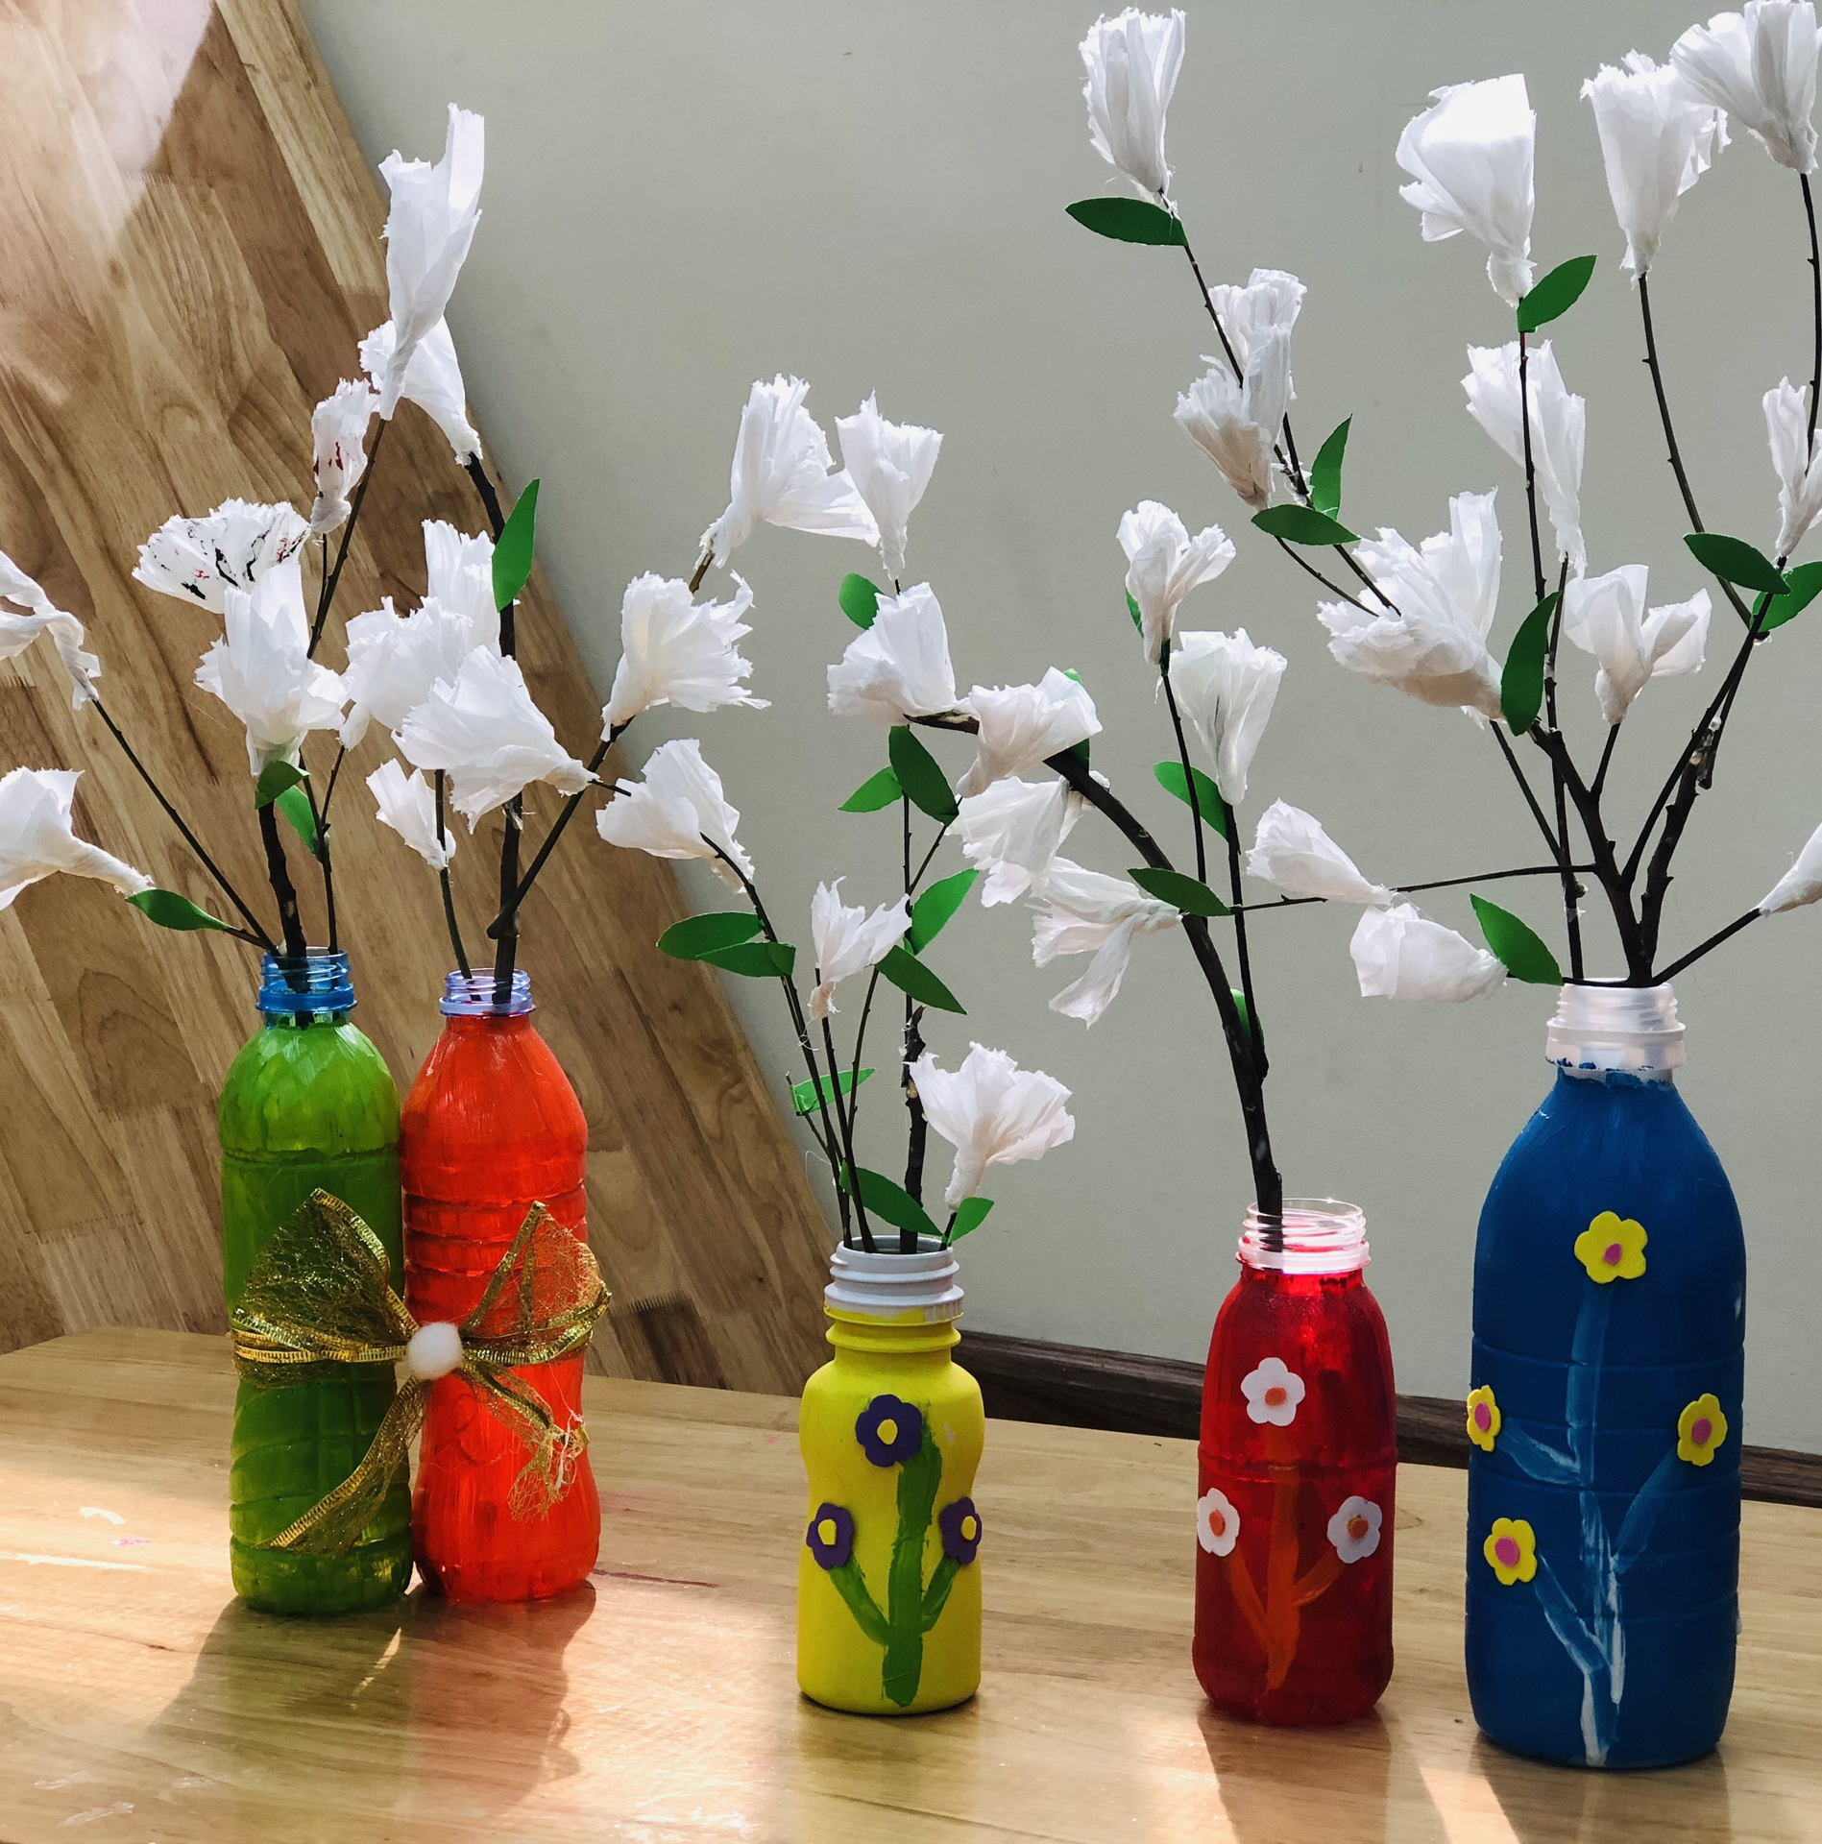
Notes:
Hương Thảo - 0972115126

